Slide 1

Alternativen zur Mehrheitsregel – Darstellung und Würdigung
Ron Pucklitzsch
02.05.2024
Name des Referenten, Funktion

Slide 2
Gliederung
Wahlsysteme und dessen Auswirkung auf die Regierungsbildung
Alternativen zur Mehrheitsregel
  2.1 Pluralitätsregel und Condorcet Kriterium
  2.2 Borda Zählung, Hare- und Coombs System
  2.3 Veto Voting und Approval Voting
Fazit

Slide 3
Wahlsysteme und dessen Auswirkung auf die Regierungsbildung
Wahlsysteme haben spürbare Konsequenzen auf die Regierungsbildung
2 gegensätzliche Grundpositionen
Mehrheitswahl
Regierungseffizienz
Hohe Fragmentierung des Parteiensystems führt zu politischer Instabilität
Verhältniswahl
Gerechtere Ergebnisse
Qualitativ bessere Problemlösungen
Politische Kräfte können sich leichter organisieren
(Korte & Florack, 2022, S. 310–315)

Slide 4
Wahlsysteme und dessen Auswirkung auf die Regierungsbildung
Wahlsysteme haben psychologische und mechanische Effekte
Psychologische Effekte
Strategisches Abstimmen
Prozenthürden
Mechanische Effekte
Wahlkreisgröße
Verfahren zur Mandatsverteilung
Sperrklausel
Stimmengebungsverfahren
(Korte & Florack, 2022, S. 310–315)

Slide 5
Alternativen zur Mehrheitsregel
Pluralitätsregel und Condorcet Kriterium
Pluralitätsregel: Gewinner ist der Kandidat, der von den meisten gewählt wurde
Condorcet Kriterium: Gewinner ist der Kandidat, der in paarweisen Vergleich gegen jeden anderen gewinnt
(Kondratev & Nesterov, 2019, S.190–192 & 205–206) (Mueller, 2009, S. 147– 148 )

Slide 6
Alternativen zur Mehrheitsregel
Beispiel
x= Pluralitätsregel
y= Condorcet Gewinner
W1 | W2 | W3 | W4 | W5
x | x | y | z | w
y | y | z | y | y
z | z | w | w | z
w | w | x | x | x
(Mueller, 2009, S. 149)

Slide 7
Alternativen zur Mehrheitsregel
 | Pluralitätsregel | Condorcet Kriterium
Mehrheitsmacht | Mehrheitsregierung wird gefördert | Gewinner starke Mehrheit hinter sich
Schutz von Minderheiten | Interessen nicht angemessen vertreten | Höher als bei Pluralitätsregel
Nutzeneffizienz | Kann ineffizient sein | Höher als bei Pluralitätsregel
Wahlparadoxe | Anfällig, da keine Präferenzangabe | Weniger anfällig, wenn nur 2 Kandidaten
(Kondratev & Nesterov, 2019, S.190–192 & 205–206) (Mueller, 2009, S. 147– 148 )

Slide 8
Alternativen zur Mehrheitsregel
Borda Zählung, Hare- und Coombs System
Hare System: Es wird jeweils ein Kandidat am besten bewertet und einer am schlechtesten
Coombs System: Wähler geben den Kandidaten, an den sie am schlechten einstufen
Borda Zählung: Kandidaten werden gerankt, der Kandidat mit dem höchsten Ranking gewinnt
(Mueller, 2009, S. 147 & 152–156 )

Slide 9
Alternativen zur Mehrheitsregel
Beispiele
x= Condorcet Gewinner x= Condorcet Gewinner
y= Borda Gewinner w= Hare System Gewinner
W1 | W2 | W3 | W4 | W5
x | x | x | y | y
y | y | y | z | z
z | z | z | x | x
W1 | W2 | W3 | W4 | W5
y | w | x | y | w
x | z | z | z | x
z | x | w | x | z
w | y | y | w | y
(Mueller, 2009, S. 149–150 )

Slide 10
Alternativen zur Mehrheitsregel
 | Hare System | Coombs System | Borda Zählung
Mehrheitsmacht | Proportionale Präferenzvertretung | Präferenzen im direkten Vergleich | Präferenzen aller Wähler berücksichtigt
Schutz von Minderheiten
Nutzeneffizienz
Wahlparadoxe
(Kondratev & Nesterov, 2019, S.189–205) (Mueller, 2009, S. 154–156)

Slide 11
Alternativen zur Mehrheitsregel
W1 | W2 | W3 | W4 | W5
x | x | x | z | z
y | y | y | x | x
z | z | z | w | w
w | w | w | y | y
14
11
18
(Mueller, 2009, S. 154)

Slide 12
Alternativen zur Mehrheitsregel
 | Hare System | Coombs System | Borda Zählung
Mehrheitsmacht | Proportionale Präferenzvertretung | Präferenzen im direkten Vergleich | Präferenzen aller Wähler berücksichtigt
Schutz von Minderheiten | Fördern aufgrund von Präferenzberücksichtigung
Nutzeneffizienz | Anfällig für Überrepräsentation | Breite Akzeptanz in der Wählerschaft | Vielzahl von Präferenzen, minimale Manipulation
Wahlparadoxe | Überrepräsentation | Coombs Paradoxon | Condorcet Paradoxon
(Kondratev & Nesterov, 2019, S.189–205) (Mueller, 2009, S. 154–156)

Slide 13
Alternativen zur Mehrheitsregel
Veto Voting und Approval Voting
Veto Voting: Kandidaten werden zugestimmt oder abgelehnt nur wenn ein Kandidat nicht abgelehnt wird kann er gewinnen
(Mueller, 2009, S. 147)
)

Slide 14
Alternativen zur Mehrheitsregel
Beispiel
Share of voters | 22% | 21% | 18% | 19% | 20%
1. Kandidat | Hillary | Donald | John | Ted | Bernie
2. Kandidat | John | John | Ted | Bernie | John
3. Kandidat | Bernie | Ted | Bernie | John | Ted
4. Kandidat | Ted | Bernie | Donald | Donald | Hillary
5. Kandidat | Donald | Hillary | Hillary | Hillary | Donald
Ranking der Kandidaten
(Kondratev & Nesterov, 2019, S.190)

Slide 15
Alternativen zur Mehrheitsregel
Approval Voting
Approval Voting (Zustimmungswahl): Beliebig viele Kandidaten kann zugestimmt werden, Kandidat mit den meisten Zustimmungen gewinnt
(Mueller, 2009, S. 156)

Slide 16
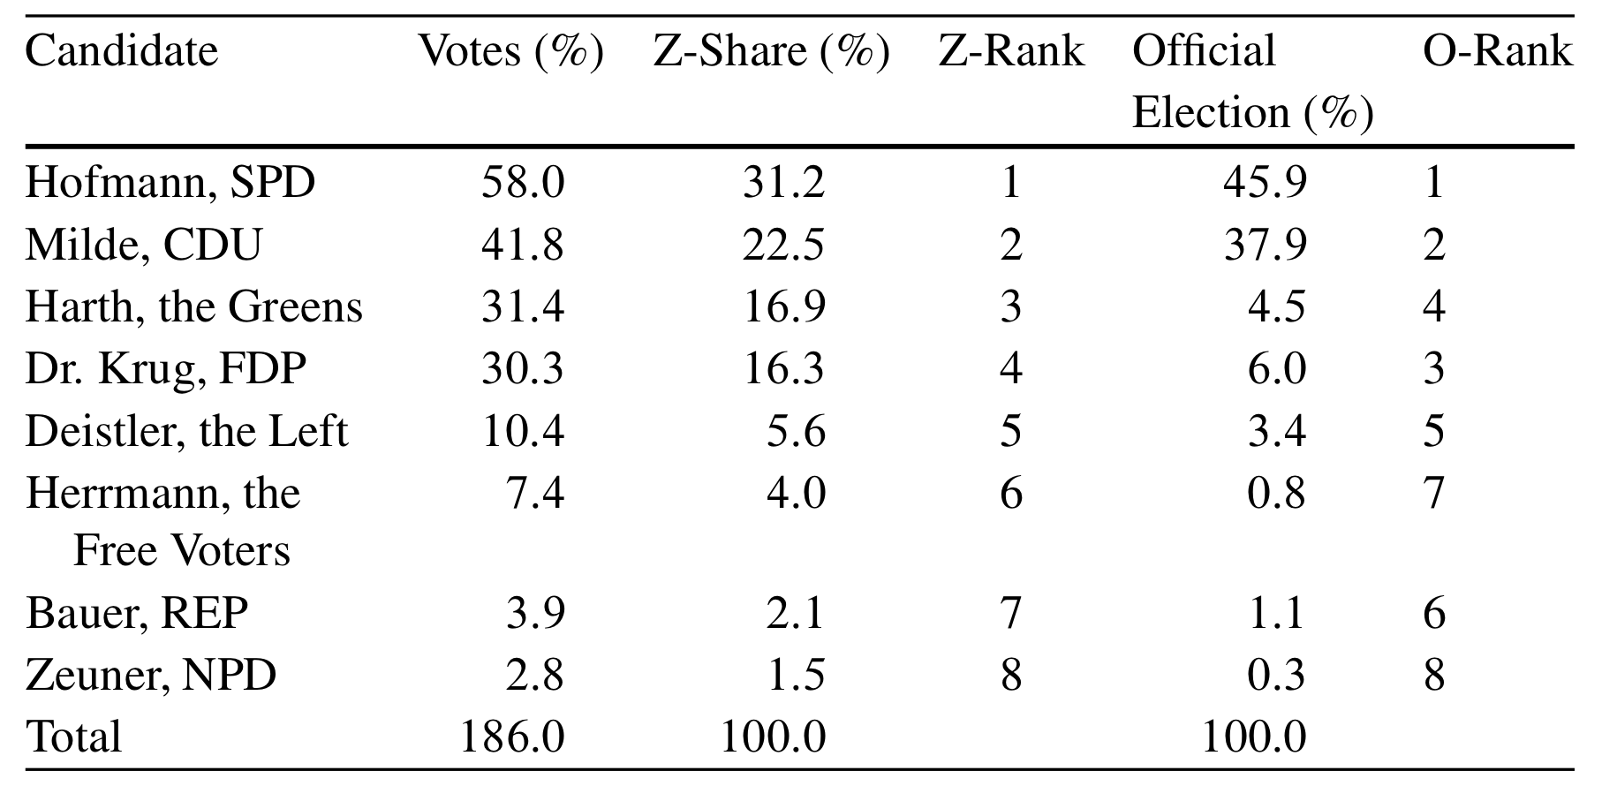
Alternativen zur Mehrheitsregel
(Alós-Ferrer & Granić, 2010, S. 400)

Slide 17
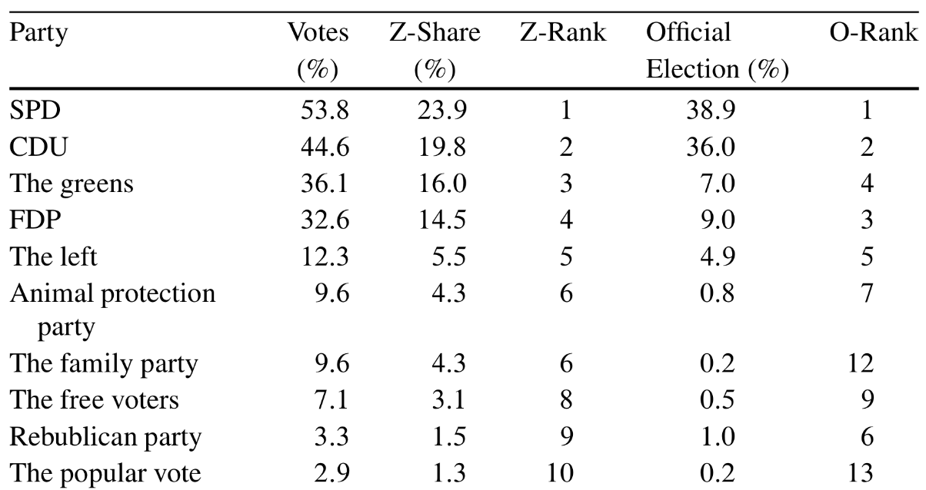
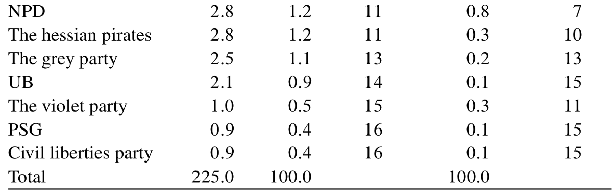
(Alós-Ferrer & Granić, 2010, S. 401–402)

Slide 18
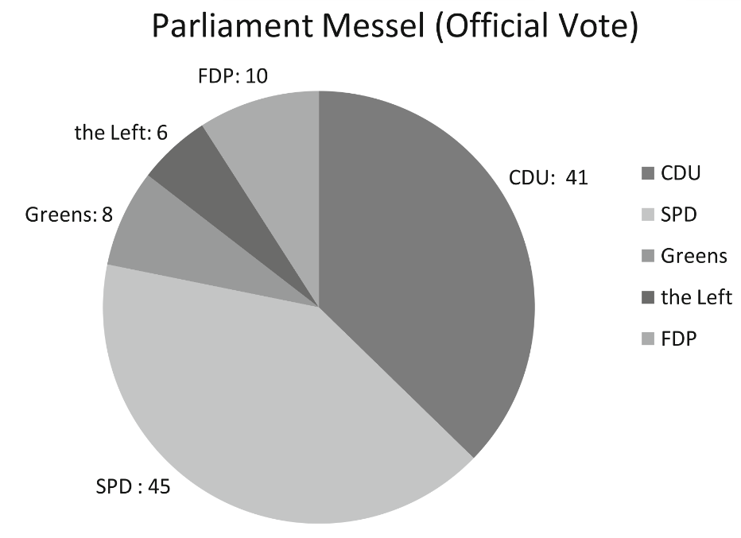
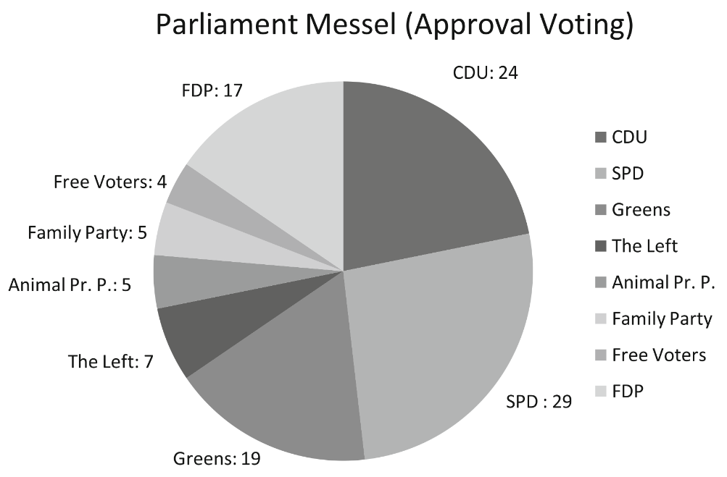
(Alós-Ferrer & Granić, 2010, S. 405–406)

Slide 19
Alternativen zur Mehrheitsregel
 | Veto Voting | Approval Voting
Mehrheitsmacht | Begrenzt | Etwas höher als bei VV
Schutz von Minderheiten | Schützt Minderheiten | Schützt Minderheiten
Nutzeneffizienz | Weniger Effizient da auch kein Kandidat gewählt werden kann | Effizienter weil alle akzeptierten Kandidaten gewählt werden können
Wahlparadoxe | Anfällig bei strategischer Abstimmung
(Kondratev & Nesterov, 2019, S.189–205) (Alós-Ferrer & Granić, 2010, S. 408–411)

Slide 20
Fazit
Alle Wahlsysteme weisen Stärken und Schwächen auf
Reformen sind selten und stammen oft von Funktionsdefiziten oder anderen externen Einflüssen
Trotz Funktionsschwächen wird bei Reformen meist nur der kleinste gemeinsame Nenner gefunden
(Korte & Florack, 2022, S. 316–318)

Slide 21
Vielen Dank für Ihre Aufmerksamkeit!

Slide 22
Literaturverzeichnis
Alós-Ferrer, C., & Granić, Đ.-G. (2010). Approval voting in Germany : description of a field experiment. In J.-F. Laslier, & M. R. Sanver, Handbook on approval voting (S. 397–414). Berlin: Springer.
Dehling, J., & Schubert, K. (2011). Ökonomische Theorien der Politik. Wiesbanden : VS.
Kondratev, A. Y., & Nesterov, A. (2019). Measuring majority power and veto power of voting rules . In Public choice (S. 187-210). Springer Science+Business Media.
Korte, K.-R., & Florack, M. (Hrsg.). (2022). Handbuch Regierungsforschung. Wiesbaden: Springer Fachmedien Wiesbaden.
Mueller, D. (2009), Public Choice III, Cambridge University Press, New York.

